Slide 1
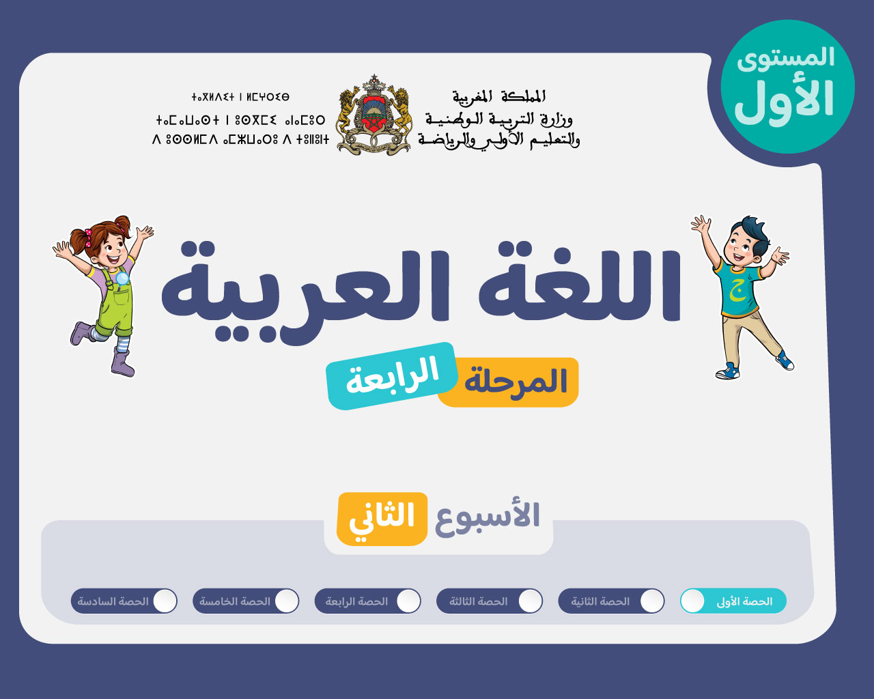

Slide 2






تعيين تلميذ(ة) للإجابة .
توجيهات و شرح التعليمات.
عرض فيديو.
المرور بين الصفوف للمساعدة و تصحيح الإنجازات
عمل في ثنائيات .
نهاية الشريط، المرور إلى الشريحة الموالية.

Slide 3

تنظيم حصص الأسبوع
اليوم 1 -
استماع وتحدث .
قراءة : قراءة حرف الثاء مع التنوين .
رسم الحرف مع التنوين- نقل .
معجم.
استماع وتحدث.
قراءة : تعرف حرف الظاء مع الحركات القصيرة والطويلة.
خط : رسم الحرف مع الحركات القصيرة والطويلة.
استماع وتحدث .
قراءة : دمج .
إملاء .
استماع وتحدث.
قراءة : قراءة حرف الظاء مع التنوين .
خط : رسم الحرف مع التنوين .
استماع وتحدث .
قراءة : أراجع ما تعلمته .
إنتاج كتابي .
استماع وتحدث .
قراءة : قراءة حرف الثاء مع الحركات القصيرة والطويلة .
خط : رسم الحرف الحركات القصيرة والطويلة .

Slide 4








هيكلة حصة اليوم
-01افتتاح الحصة
الترحيب وتدبير السلوك.
أنشطة اعتيادية: إملاء.
كلمات بصرية: نونبر – دجنبر –أن – لأن – أنتم – هم
قراءة مشتركة
-02معجم
معجم اللعب والمرح:
حديقة الألعاب – أرجوحة –لعبة التزحلق –لعبة الغميضة – لعبة الكلل –لعبة الحبل
-03استماع وتحدث
تعرف واستثمار البنيات اللغوية:
الجملة الفعلية: أفضل- أحب – لا أحب.
04-قراءة / كتابة
تعرف حرف الظاء معزولا ومع الحركات القصيرة والطويلة.
رسم الحرف معزولا ومع الحركات القصيرة والطويلة.

Slide 5

عند نهاية الحصة
على الأقل % 80 من المتعلمين سيكونون قادرين على:
تعرف مفردات معجم اللعب والمرح؛
تعرف واستثمار البنيات اللغوية: الجملة الفعلية: أفضل – أحب – لا أحب؛
تعرف الصوت [ظ] وتمييزه وقراءته معزولا ومع الحركات القصيرة والطويلة؛
رسم حرف الظاء معزولا ومع الحركات القصيرة والطويلة.

Slide 6


افتتاح الحصة
افتتاح الحصة
الترحيب وتدبير السلوك
أنشطة اعتيادية:
إملاء: يُــ – وا - يُحاوِلُ - وادي
كلمات بصرية: نونبر – دجنبر –أن – لأن – أنتم – هم قراءة مشتركة

Slide 7


مرحبا بكم ، سننطلق في حصة اللغة العربية.
اختــتام الحــصة
قراءة/ كتابة
استـماع وتحدث
معــــــــــجم
افتتاح الحصة

Slide 8


قبل أن نبدأ حصة اليوم سأذكركم بشروط الحصول على نجمة التميز.
اختــتام الحــصة
قراءة/ كتابة
استـماع وتحدث
معــــــــــجم
افتتاح الحصة
أُنْصِتُ وأَنْتَبِهُ جَيِّداً للدَّرْسِ.
وَأَنا جالِسٌ، أَرْفَعُ أُصْبُعي لِلْإجابَةِ.

Slide 9


ضعوا اللوحة والكراسة في القمطر. 
اختــتام الحــصة
قراءة/ كتابة
استـماع وتحدث
معــــــــــجم
افتتاح الحصة

Slide 10






يتم اعتماد نشاط اعتيادي خاص بالإملاء بداية كل حصة ؛
يطلب من المتعلمين، في نهاية كل حصة، قراءة كلمات الصفحة المخصصة للحرف مع نقل هذه الكلمات على دفتر الواجبات المنزلية؛
يمر الأستاذ سريعا بين الصفوف في بداية كل حصة لمراقبة إنجاز الواجب المنزلي (نقل الكلمات)؛
يملي الأستاذ على المتعلمين في بداية كل حصة مقطعين وكلمتين من الكلمات التي نقلها المتعلمون كواجب منزلي في الحصة السابقة؛
يتم نشاط الإملاء في بداية كل حصة على الألواح ويتم التصحيح وتقديم التغذية الراجعة في حينه؛
بالنسبة للوحة المقاطع فيتم الاستمرار في تعبئتها في نهاية كل حصة بالحرف الجديد ثم قراءتها قبل ختام الحصة كما ينصح بتعويد المتعلمين على قراءة لوحة المقاطع في أي وقت متاح.

Slide 11

خذوا الألواح سأملي عليكم مقاطع وكلمات (يملي الأستاذ على المتعلمين، تباعا، مقطعين وكلمتين – المكتوبة في الشريحة الانتقالية الخاصة بافتتاح الحصة - مع التصحيح على السبورة والألواح)
اختــتام الحــصة
قراءة/ كتابة
استـماع وتحدث
معــــــــــجم
افتتاح الحصة

Slide 12
بِدايَةً؛ ستتعلمون قراءة مجموعة من الكلمات.
اختــتام الحــصة
قراءة/ كتابة
استـماع وتحدث
معــــــــــجم
افتتاح الحصة
أَنَّ
خَلْفَ
هَيّا
هُمْ
أَنْتُمْ
لِأَنَّ

Slide 13
نَقرأ معا. رددوا معي.
اختــتام الحــصة
قراءة/ كتابة
استـماع وتحدث
معــــــــــجم
افتتاح الحصة
أَنَّ
خَلْفَ
هَيّا
هُمْ
أَنْتُمْ
لِأَنَّ

Slide 14
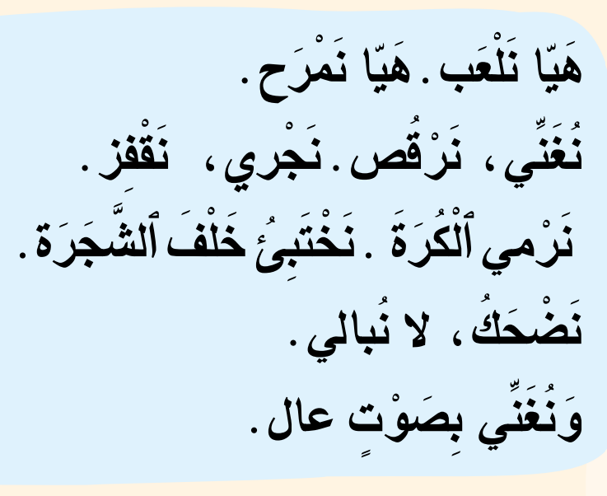
سنقرأ معا نص القراءة المشتركة. سأقرأ النص جملة جملة وأنتم ترددون بعدي جماعة.
اختــتام الحــصة
قراءة/ كتابة
استـماع وتحدث
معــــــــــجم
افتتاح الحصة

Slide 15

معجم
2
معجم
معجم الصحة والنظافة والحماية من الأخطار:
حديقة الألعاب – أرجوحة –لعبة التزحلق –لعبة الغميضة – لعبة الكلل –لعبة الحبل

Slide 16




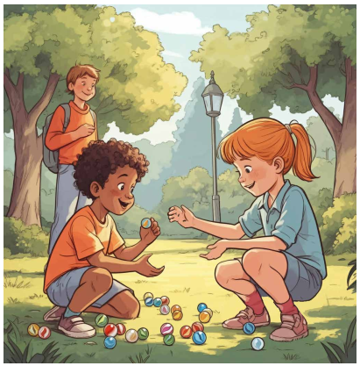

انتبهوا الآن. سوف نتعلم كلمات جديدة، سنستعمل هذه الكلمات للتحدث عن اللعب والمرح.
اختــتام الحــصة
قراءة/ كتابة
استـماع وتحدث
معــــــــــجم
افتتاح الحصة

Slide 17
ما اسم هذا المكان؟ يمكن للمتعلمين استعمال اللغة الأم للتعبير عن الكلمة.
اختــتام الحــصة
قراءة/ كتابة
استـماع وتحدث
معــــــــــجم
افتتاح الحصة

Slide 18
هذه حديقةُ الألعابِ - حديقة الألعاب ــــ رَدِّدوا: حديقَةُ الألعابِ.
اختــتام الحــصة
قراءة/ كتابة
استـماع وتحدث
معــــــــــجم
افتتاح الحصة
حَـديـقَـةُ الْأَلْـعابِ

Slide 19
ما اسم هذه اللعبة؟ يمكن للمتعلمين استعمال اللغة الأم للتعبير عن الكلمة.
اختــتام الحــصة
قراءة/ كتابة
استـماع وتحدث
معــــــــــجم
افتتاح الحصة

Slide 20

هذهِ أُرجوحَةٌ. أرجوحةٌ. ردِّدوا : أرجوحةٌ
اختــتام الحــصة
قراءة/ كتابة
استـماع وتحدث
معــــــــــجم
افتتاح الحصة
أُرْجـوحَـة

Slide 21
ما اسم هذه اللعبة؟ يمكن للمتعلمين استعمال اللغة الأم للتعبير عن الكلمة.
اختــتام الحــصة
قراءة/ كتابة
استـماع وتحدث
معــــــــــجم
افتتاح الحصة

Slide 22
هذهِ لُعبَةُ التَّزَحْلُقِ. لعبةُ التزحلقِ. رَدِّدوا : لُعْبَةُ التَّزَحْلُقِ.
اختــتام الحــصة
قراءة/ كتابة
استـماع وتحدث
معــــــــــجم
افتتاح الحصة
لُـعْـبَـةُ التَّـزَحْـلُـقِ

Slide 23
في حديقةِ الألعابِ توجدُ أُرجوحَةٌ ولُعبةُ التزحلُقِ. رَدِّدوا.
اختــتام الحــصة
قراءة/ كتابة
استـماع وتحدث
معــــــــــجم
افتتاح الحصة

Slide 24
ما اسم هذه اللعبة؟ يمكن للمتعلمين استعمال اللغة الأم للتعبير عن الكلمة.
اختــتام الحــصة
قراءة/ كتابة
استـماع وتحدث
معــــــــــجم
افتتاح الحصة

Slide 25
هذهِ لُعبَةُ الْغُمَّيْضَةِ ـــــ لعبة الغميضةِ. رَدِّدوا : لعبَةُ الغميضةِ.
اختــتام الحــصة
قراءة/ كتابة
استـماع وتحدث
معــــــــــجم
افتتاح الحصة
لُـعْـبَـةُ الْـغُـمَّـيْـضَـةِ

Slide 26
ما اسم هذه اللعبة؟ يمكن للمتعلمين استعمال اللغة الأم للتعبير عن الكلمة.
اختــتام الحــصة
قراءة/ كتابة
استـماع وتحدث
معــــــــــجم
افتتاح الحصة

Slide 27
هذهِ لُعْبَةُ الْكُلَلِ- لعبةِ الكللِ ــــ رَدِّدوا: لُعبةُ الكُللِ.
اختــتام الحــصة
قراءة/ كتابة
استـماع وتحدث
معــــــــــجم
افتتاح الحصة
لُـعْـبَـةُ الْـكُـلَـلِ

Slide 28
ما اسم هذه اللعبة؟ يمكن للمتعلمين استعمال اللغة الأم للتعبير عن الكلمة.
اختــتام الحــصة
قراءة/ كتابة
استـماع وتحدث
معــــــــــجم
افتتاح الحصة

Slide 29
هذه لُعْبَةُ الْحَبْلِ. لعبةُ الحبلِ. رَدِّدوا : لعبةُ الحَبْلِ.
اختــتام الحــصة
قراءة/ كتابة
استـماع وتحدث
معــــــــــجم
افتتاح الحصة
لُـعْـبَـةُ الْـحَـبْـلِ

Slide 30
يلعبُ الأطفالُ لعبةَ الغميضةِ ولعبةَ الكللِ ولعبةَ الحبلِ. رددوا.
اختــتام الحــصة
قراءة/ كتابة
استـماع وتحدث
معــــــــــجم
افتتاح الحصة

Slide 31
الآن سوف نراجع الكلمات التي تعرفنا عليها. أنا أشير وأنت تقول.
اختــتام الحــصة
قراءة/ كتابة
استـماع وتحدث
معــــــــــجم
افتتاح الحصة

Slide 32

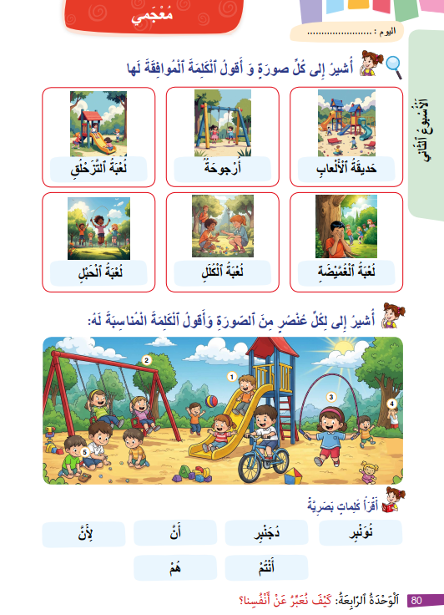
خذوا الكراسة ص 80.
اختــتام الحــصة
قراءة/ كتابة
استـماع وتحدث
معــــــــــجم
افتتاح الحصة

Slide 33

ستنجزون تمرين: «أنا أشير وأنت تقول» في ثنائيات.
اختــتام الحــصة
قراءة/ كتابة
استـماع وتحدث
معــــــــــجم
افتتاح الحصة
أَنْت تقول
2
أنا أشير
1

Slide 34
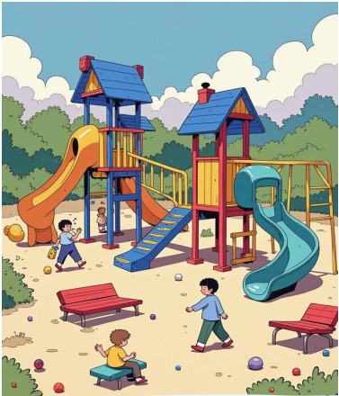
كل واحد يشير إلى الصورة وصديقه يقول الكلمة المناسبة لها.
اختــتام الحــصة
قراءة/ كتابة
استـماع وتحدث
معــــــــــجم
افتتاح الحصة

Slide 35

استماع وتحدث
3
استماع وتحدث
تعرف واستثمار البنيات اللغوية:
الجملة الفعلية: أفضل – أحب – لا أحب

Slide 36

سنتعلم الآن كيف نركب جملا نعبر بها عما نحبه وما لا نحبه. سأبدأ أنا أولا. انتبهوا.
اختــتام الحــصة
قراءة/ كتابة
استـماع وتحدث
معــــــــــجم
افتتاح الحصة

Slide 37
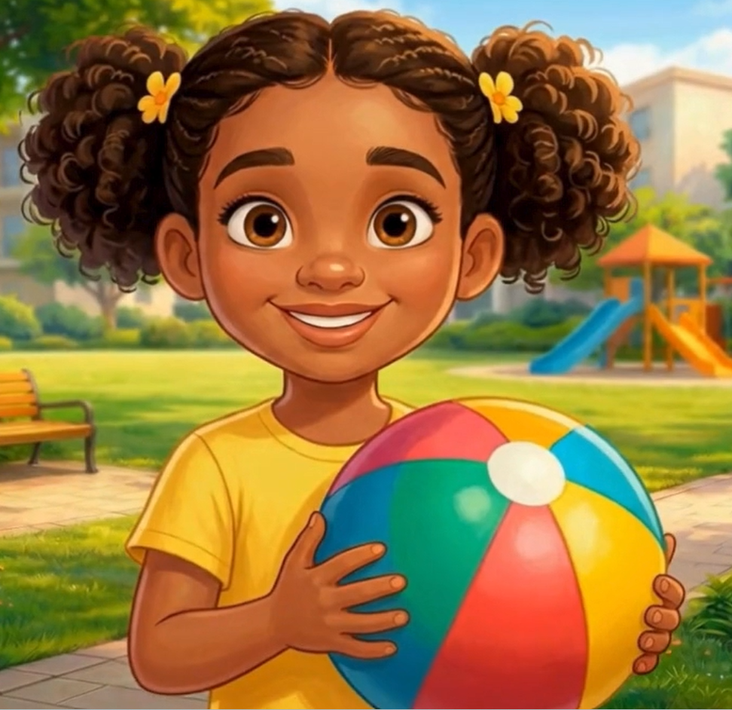
أحضرت حليمة كرة. نقول: تفضل حليمة اللعب بالكرة. رددوا. ردد أنت.
اختــتام الحــصة
قراءة/ كتابة
استـماع وتحدث
معــــــــــجم
افتتاح الحصة

Slide 38
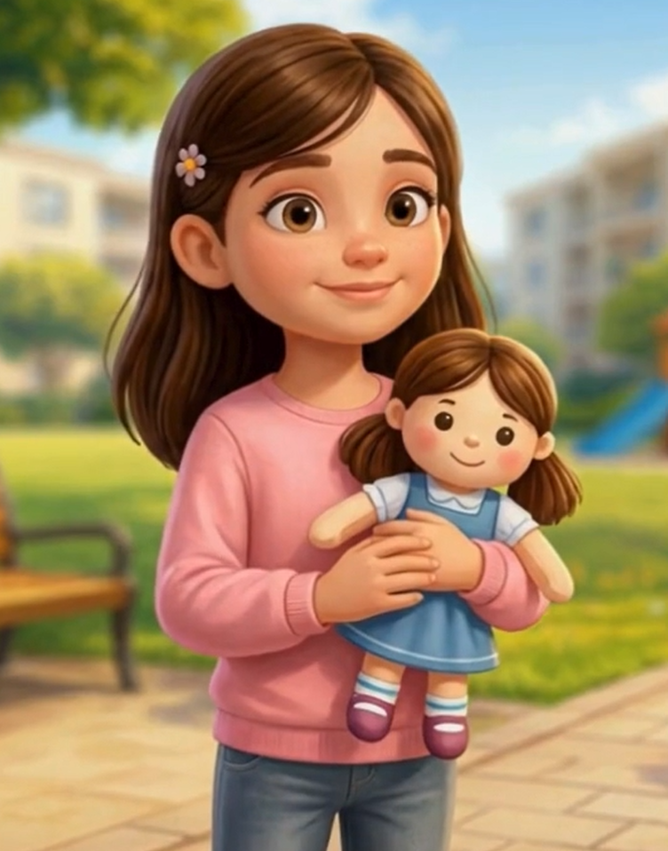
أحضرت جنى دمية. نقول: تحب جنى اللعب بالدمية. رددوا. ردد أنت.
اختــتام الحــصة
قراءة/ كتابة
استـماع وتحدث
معــــــــــجم
افتتاح الحصة

Slide 39
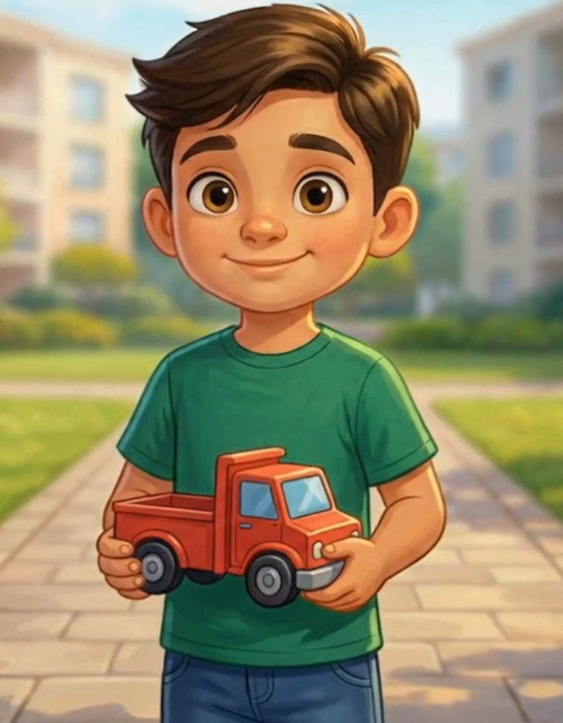
أحضر خالد شاحنة. نقول: يحب خالد اللعب بالشاحنة. رددوا. ردد أنت.
اختــتام الحــصة
قراءة/ كتابة
استـماع وتحدث
معــــــــــجم
افتتاح الحصة

Slide 40
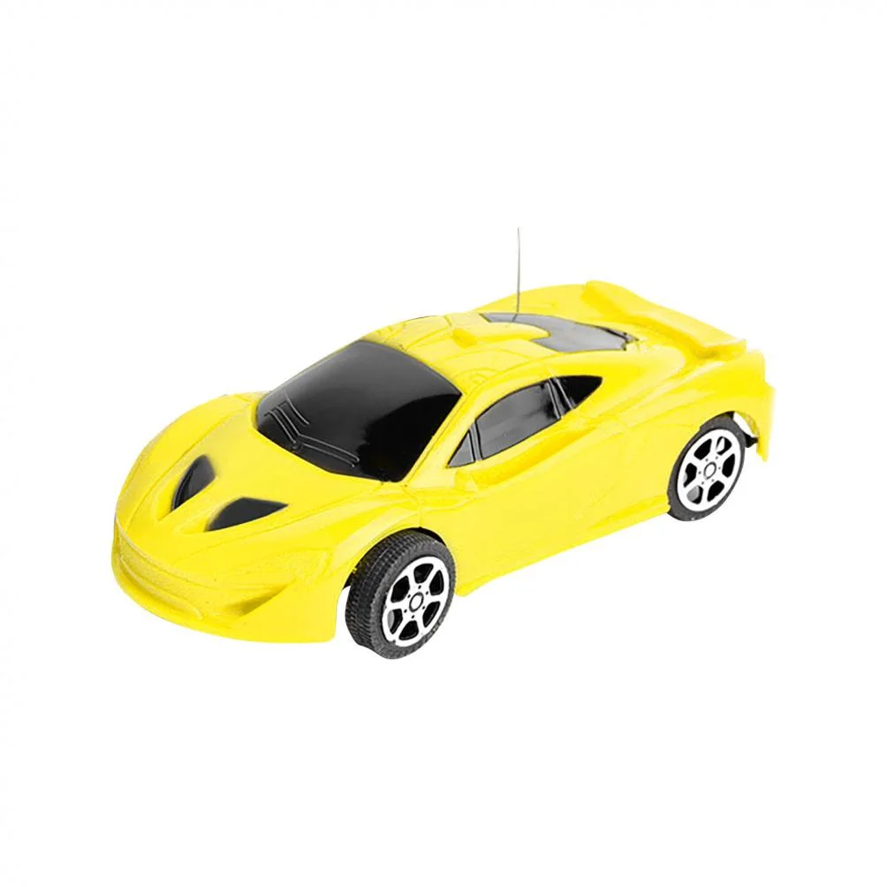
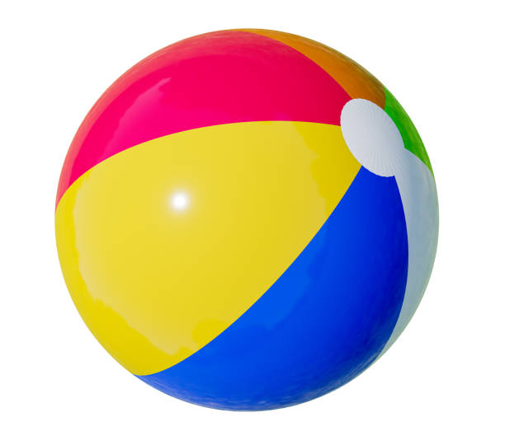
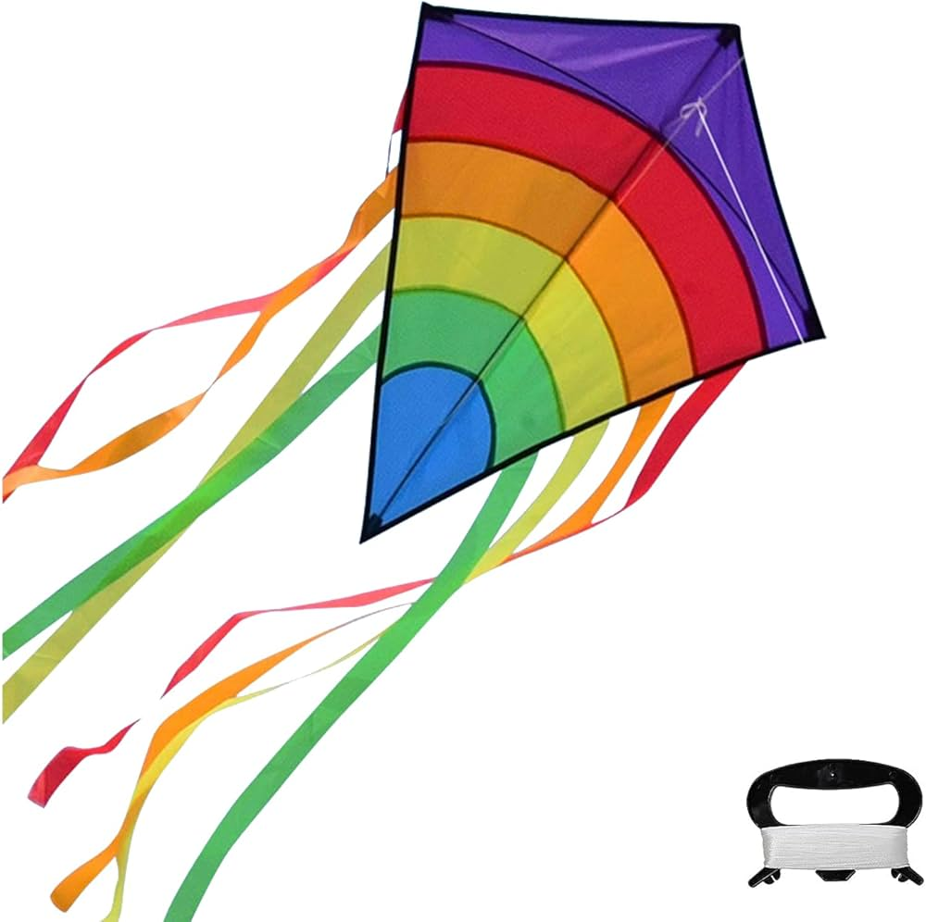
أنا أفضل اللعب بالطائرة الورقية. وأنتم ماذا تفضلون؟
اختــتام الحــصة
قراءة/ كتابة
استـماع وتحدث
معــــــــــجم
افتتاح الحصة

Slide 41
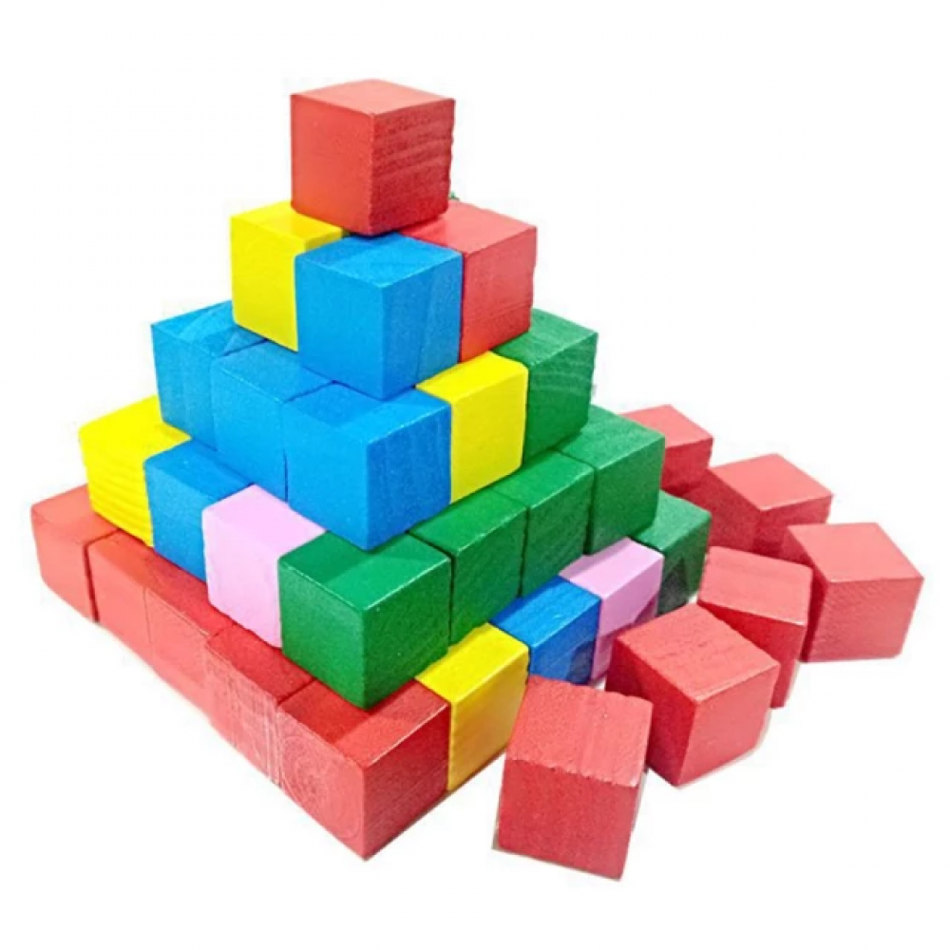
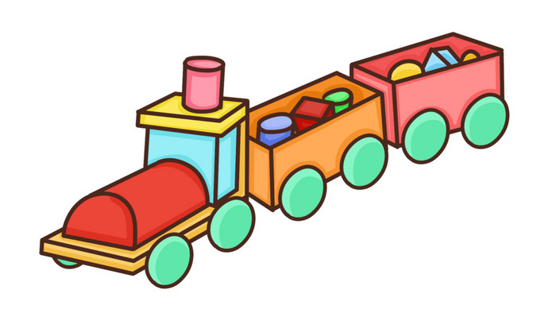
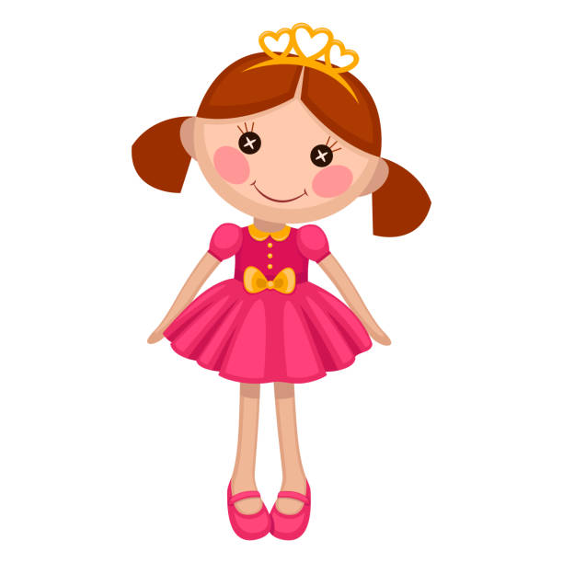
أنا أفضل اللعب بمكعبات البناء. وأنتم ماذا تفضلون؟
اختــتام الحــصة
قراءة/ كتابة
استـماع وتحدث
معــــــــــجم
افتتاح الحصة

Slide 42
أنا لا أحب لعبة الأرجوحة. وأنتم أي لعبة لا تحبون؟
اختــتام الحــصة
قراءة/ كتابة
استـماع وتحدث
معــــــــــجم
افتتاح الحصة

Slide 43

  يطلب الأستاذ من المتعلمين تركيب جمل تتضمن أفضل –أحب - لا أحب ( أفضل لعبة الغميضة – أحب العصير- لا أحب الحليب ...). يشرك الأستاذ جميع المتعلمين في النشاط.
اختــتام الحــصة
قراءة/ كتابة
استـماع وتحدث
معــــــــــجم
افتتاح الحصة

Slide 44

وقت النجمة الآن. الفائز بنجمة الاستماع هو (هي) ....... صفقوا له (لها).
اختــتام الحــصة
قراءة/ كتابة
استـماع وتحدث
معــــــــــجم
افتتاح الحصة

Slide 45
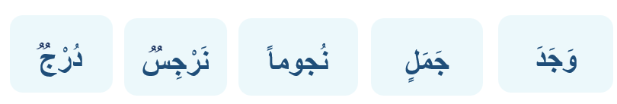
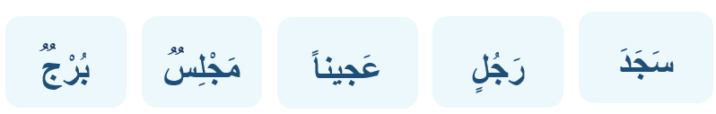
الآن سنلعب لعبة "أقرأ كلمة وأقفز قفزة". سأختار تلميذة تمثل فريق البنات تقرأ كلمة وتقفز قفزة. بعدها يقوم ممثل الأولاد ليقرأ ويقفز. الفائز هو من يقرأ الخمس كلمات قراءة صحيحة.
اختــتام الحــصة
قراءة/ كتابة
استـماع وتحدث
معــــــــــجم
افتتاح الحصة

Slide 46

قراءة كتابة
4
قراءة / كتابة
تعرف حرف الظاء معزولا ومع الحركات القصيرة والطويلة.
رسم الحرف معزولا ومع الحركات القصيرة والطويلة.

Slide 47
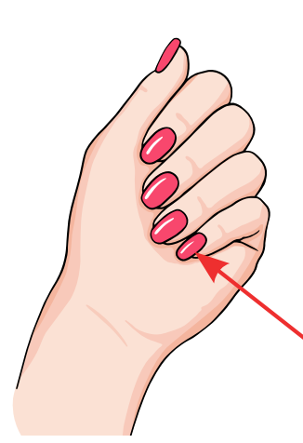
ضيفنا اليوم هو حرف الظاء. في كلمة ظُفْرٌ أسمع الصوت [ظ].
اختــتام الحــصة
قراءة/ كتابة
استـماع وتحدث
معــــــــــجم
افتتاح الحصة
ظ

Slide 48

اليوم سنتعلم كيف ندمج مقاطع لنحصل على كلمات. أبدأ أنا أولا . الكلمة تتكون من مقطعين. انتبهوا.
اختــتام الحــصة
قراءة/ كتابة
استـماع وتحدث
معــــــــــجم
افتتاح الحصة

Slide 49

ظَرْ – فٌ. أدمج المقطعين فأحصل على كلمة ظرفٌ.
اختــتام الحــصة
قراءة/ كتابة
استـماع وتحدث
معــــــــــجم
افتتاح الحصة

Slide 50
الآن دوركم. مِحْـ – فَـ - ظَـ - ـةٌ. من يدمج المقاطع ويقول الكلمة التي نحصل عليها.
اختــتام الحــصة
قراءة/ كتابة
استـماع وتحدث
معــــــــــجم
افتتاح الحصة

Slide 51

أحسنتم، مِحْـ - فَـ - ظَ - ـةٌ. عند دمج المقاطع نحصل على كلمة: محفظة.
اختــتام الحــصة
قراءة/ كتابة
استـماع وتحدث
معــــــــــجم
افتتاح الحصة

Slide 52
عِــ – ظا - مٌ. من يدمج المقاطع ويقول الكلمة التي نحصل عليها.
اختــتام الحــصة
قراءة/ كتابة
استـماع وتحدث
معــــــــــجم
افتتاح الحصة

Slide 53
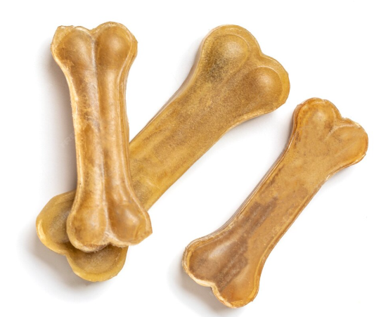
أحسنتم، عِـ - ظا - مٌ . عند دمج المقاطع نحصل على كلمة: عظامٌ.
اختــتام الحــصة
قراءة/ كتابة
استـماع وتحدث
معــــــــــجم
افتتاح الحصة

Slide 54
مَحْـ – فو - ظٌ. من يدمج المقاطع ويقول الكلمة التي نحصل عليها.
اختــتام الحــصة
قراءة/ كتابة
استـماع وتحدث
معــــــــــجم
افتتاح الحصة

Slide 55
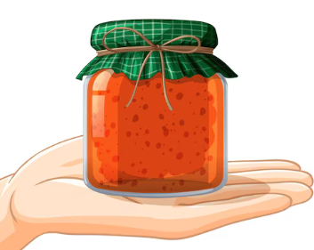
أحسنتم، مَـحْـ - فو - ظٌ . عند دمج المقاطع نحصل على كلمة: محفوظٌ.
اختــتام الحــصة
قراءة/ كتابة
استـماع وتحدث
معــــــــــجم
افتتاح الحصة

Slide 56
ظَبْـ – يٌ -. من يدمج المقاطع ويقول الكلمة التي نحصل عليها.
اختــتام الحــصة
قراءة/ كتابة
استـماع وتحدث
معــــــــــجم
افتتاح الحصة

Slide 57
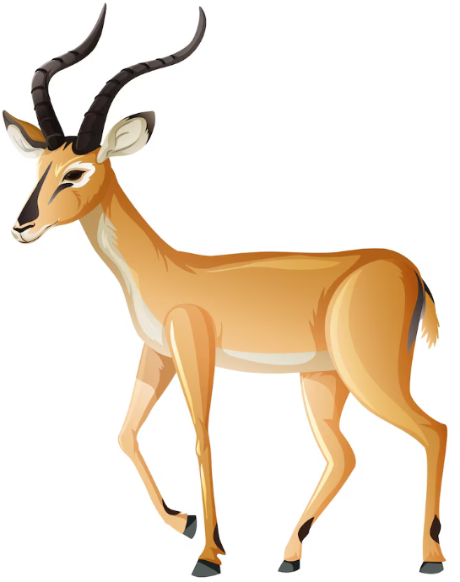
أحسنتم، ظَبْـ - يٌ . عند دمج المقاطع نحصل على كلمة: ظَبْيٌ.
اختــتام الحــصة
قراءة/ كتابة
استـماع وتحدث
معــــــــــجم
افتتاح الحصة

Slide 58
أرى حرف الظاء. رددوا: حرف الظاء ــــ حرف الظاء.
اختــتام الحــصة
قراءة/ كتابة
استـماع وتحدث
معــــــــــجم
افتتاح الحصة
ظ

Slide 59
من يمر إلى السبورة ليشير لحرف الظاء؟ رددوا: حرف الظاء. ما هو الحرف الذي يشبه الظاء؟
اختــتام الحــصة
قراءة/ كتابة
استـماع وتحدث
معــــــــــجم
افتتاح الحصة
خ | ح | ج | ث | ت | ب | أ
ص | ش | س | ز | ر | ذ | د
ق | ف | غ | ع | ظ | ط | ض
ي | و | هـ | ن | م | ل | كـ

Slide 60
سنتعرف الآن كتابات حرف الظاء ــــ لاحظواـ الظاء في بداية الكلمة كما في ظُفْر.
اختــتام الحــصة
قراءة/ كتابة
استـماع وتحدث
معــــــــــجم
افتتاح الحصة
ظُـفْـرٌ
ظــ

Slide 61
الظاء في وسط الكلمة ــــ كما في محفظة.
اختــتام الحــصة
قراءة/ كتابة
استـماع وتحدث
معــــــــــجم
افتتاح الحصة
مِحْفَـظَةٌ
ــظـــ

Slide 62
الظاء في نهاية الكلمة ــــ كما في كلمة يستيقظُ. و كما في كلمة محفوظ.
اختــتام الحــصة
قراءة/ كتابة
استـماع وتحدث
معــــــــــجم
افتتاح الحصة
يَسْتَيْقِـظُ
ــظ
مَحْفوظٌ
ظ

Slide 63
رددوا: حرف الظاء في بداية الكلمة ـــــ حرف الظاء في وسط الكلمة ـــــ حرف الظاء في نهاية الكلمة.
اختــتام الحــصة
قراءة/ كتابة
استـماع وتحدث
معــــــــــجم
افتتاح الحصة
ظ
ــظ
ــظــ
ظــ

Slide 64


الآن؛ سأكتب على سبورة الكتابة حرف الظاء في بداية الكلمة مع الوصف. تابعوا جيدا.
اختــتام الحــصة
قراءة/ كتابة
استـماع وتحدث
معــــــــــجم
افتتاح الحصة
ظـــ

Slide 65

الآن اكتبوا على الألواح حرف الظاء في بداية الكلمة. ارفعوا ألواحكم .
اختــتام الحــصة
قراءة/ كتابة
استـماع وتحدث
معــــــــــجم
افتتاح الحصة
ظـــ

Slide 66
الآن؛ سأكتب على سبورة الكتابة حرف الظاء في وسط الكلمة مع الوصف. تابعوا جيدا.
اختــتام الحــصة
قراءة/ كتابة
استـماع وتحدث
معــــــــــجم
افتتاح الحصة
ــظـــ

Slide 67
اكتبوا على الألواح حرف الظاء في وسط الكلمة. ارفعوا ألواحكم
اختــتام الحــصة
قراءة/ كتابة
استـماع وتحدث
معــــــــــجم
افتتاح الحصة
ـــظــ

Slide 68
الآن؛ سأكتب على سبورة الكتابة حرف الظاء في آخر الكلمة مع الوصف. تابعوا جيدا.
اختــتام الحــصة
قراءة/ كتابة
استـماع وتحدث
معــــــــــجم
افتتاح الحصة
ظ

Slide 69

اكتبوا على الألواح حرف الظاء في آخر الكلمة. ارفعوا ألواحكم
اختــتام الحــصة
قراءة/ كتابة
استـماع وتحدث
معــــــــــجم
افتتاح الحصة
ظ

Slide 70
الآن سنتعلم كيف نقرأ حرف الظاء مع الحركات القصيرة والطويلة. تابعوا.
اختــتام الحــصة
قراءة/ كتابة
استـماع وتحدث
معــــــــــجم
افتتاح الحصة
ظ

Slide 71


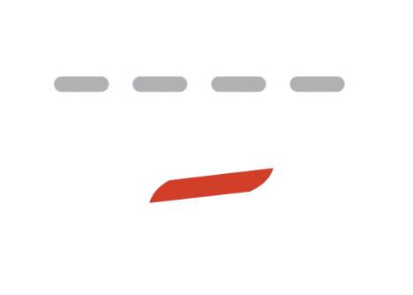

اختــتام الحــصة
قراءة/ كتابة
استـماع وتحدث
معــــــــــجم
افتتاح الحصة
أنا أقرأ وأنتم ترددون بعدي. مع الإشارة بحركات اليد
ظَـ
َ
ظُـ
ُ
ظـ
ظِـ
ِ
ظْـ
ْ

Slide 72
اختــتام الحــصة
قراءة/ كتابة
استـماع وتحدث
معــــــــــجم
افتتاح الحصة
من يقرأ؟ سأعين 4 منكم للقراءة وأنتم ترددون معهم مع الإشارة بحركات اليد
ظَـ
َ
ظُـ
ُ
ظـ
ظِـ
ِ
ظْـ
ْ

Slide 73
اختــتام الحــصة
قراءة/ كتابة
استـماع وتحدث
معــــــــــجم
افتتاح الحصة
أنا أقرأ وأنتم ترددون بعدي. مع الإشارة بحركات اليد
ظا
ا
ظى
ى
ظـ
ظو
و
ظي
ي

Slide 74
اختــتام الحــصة
قراءة/ كتابة
استـماع وتحدث
معــــــــــجم
افتتاح الحصة
من يقرأ؟ سأعين 4 منكم للقراءة وأنتم ترددون معهم مع الإشارة بحركات اليد.
ظا
ا
ظى
ى
ظـ
ظو
و
ظي
ي

Slide 75
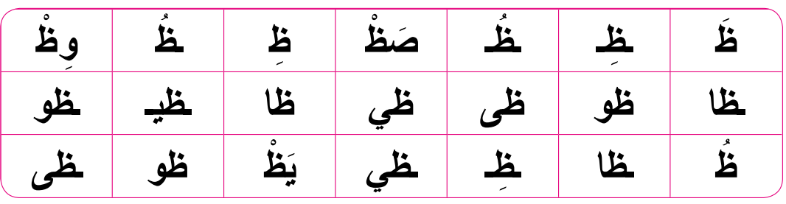
أقرأ. رددوا بعدي.
اختــتام الحــصة
قراءة/ كتابة
استـماع وتحدث
معــــــــــجم
افتتاح الحصة

Slide 76
من يقوم للقراءة؟ (خاص بالفئة د)
اختــتام الحــصة
قراءة/ كتابة
استـماع وتحدث
معــــــــــجم
افتتاح الحصة

Slide 77
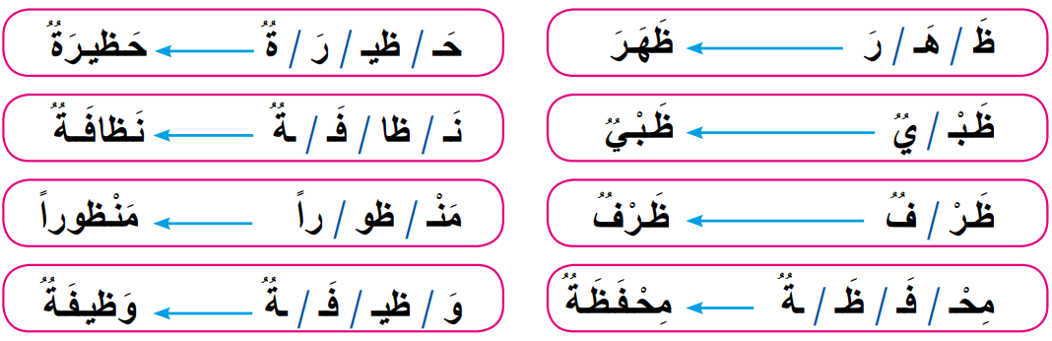
أقرأ. رددوا بعدي
اختــتام الحــصة
قراءة/ كتابة
استـماع وتحدث
معــــــــــجم
افتتاح الحصة

Slide 78
من يقرأ؟ (خاص بمن يحتاجون التدرب على الدمج)
اختــتام الحــصة
قراءة/ كتابة
استـماع وتحدث
معــــــــــجم
افتتاح الحصة

Slide 79
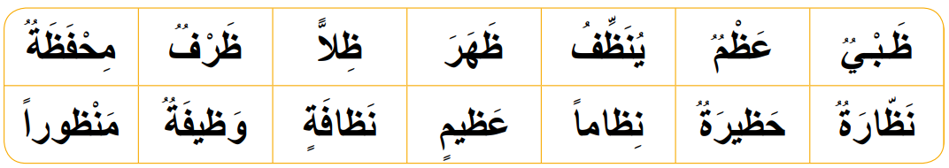
أقرأ. رددوا بعدي
اختــتام الحــصة
قراءة/ كتابة
استـماع وتحدث
معــــــــــجم
افتتاح الحصة

Slide 80
من يقرأ؟ سأعين 4 منكم لقيادة القراءة.
اختــتام الحــصة
قراءة/ كتابة
استـماع وتحدث
معــــــــــجم
افتتاح الحصة

Slide 81
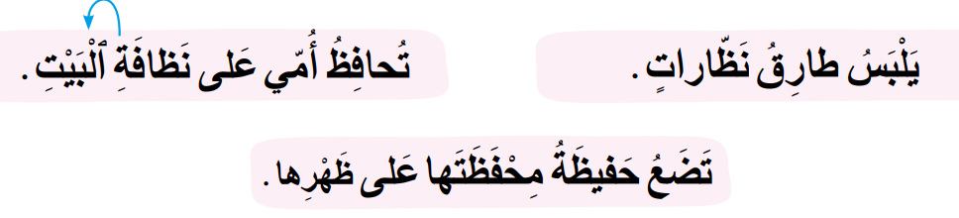
أقرأ الجمل باسترسال. رددوا بعدي
اختــتام الحــصة
قراءة/ كتابة
استـماع وتحدث
معــــــــــجم
افتتاح الحصة

Slide 82
من يقرأ؟ سأعين 6 منكم لقيادة القراءة.
اختــتام الحــصة
قراءة/ كتابة
استـماع وتحدث
معــــــــــجم
افتتاح الحصة

Slide 83
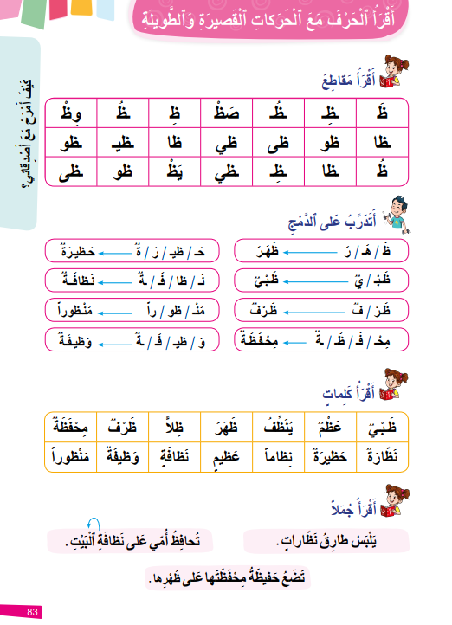

خذوا الكراسة الصفحة 83. اقرؤوا الكلمات والجمل في ثنائيات، سأمر بين الصفوف لمساعدتكم.
اختــتام الحــصة
قراءة/ كتابة
استـماع وتحدث
معــــــــــجم
افتتاح الحصة

Slide 84
وقت النجمة الآن. الفائز بنجمة القراءة بهدوء : ....
اختــتام الحــصة
قراءة/ كتابة
استـماع وتحدث
معــــــــــجم
افتتاح الحصة

Slide 85

قفوا، سننشد أنشودة جسمي نشيط ومثابر مع القيام بحركات.
اختــتام الحــصة
قراءة/ كتابة
استـماع وتحدث
معــــــــــجم
افتتاح الحصة

Slide 86
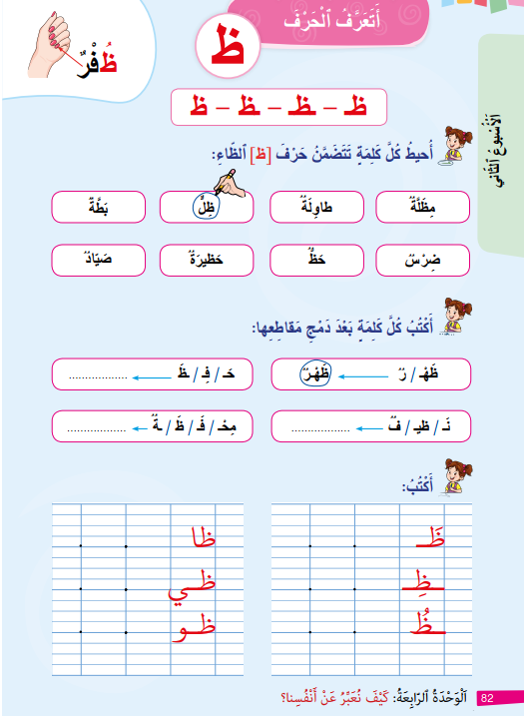
خذوا الكراسة ص 82. أكتبوا حرف الظاء مع الحركات القصيرة والطويلة.
اختــتام الحــصة
قراءة/ كتابة
استـماع وتحدث
معــــــــــجم
افتتاح الحصة

Slide 87
خذوا دفاتر الكتابة. اكتبوا مقاطع حرف الظاء. (يعد الأستاذ النماذج لمتعلميه حسب الحاجة)
سأمر لمساعدتكم.
اختــتام الحــصة
قراءة/ كتابة
استـماع وتحدث
معــــــــــجم
افتتاح الحصة
ــظِــ ظا ظو

Slide 88
وقت النجمة الآن. الفائز بنجمة الكتابة بهدوء هو (هي) .... صفقوا له (لها).
اختــتام الحــصة
قراءة/ كتابة
استـماع وتحدث
معــــــــــجم
افتتاح الحصة

Slide 89
اختــتام الحــصة
5
اختــتام الحــصة
ماذا تعلمتم اليوم؟
واجباتكم المنزلية.

Slide 90

تعلمنا اليوم كلمات جديدة، سنستعملها للحديث عن المحافظة على جسمنا صحتنا من الأخطار. من يذكرني بهذه الكلمات؟
اختــتام الحــصة
قراءة/ كتابة
استـماع وتحدث
معــــــــــجم
افتتاح الحصة

Slide 91


تعلمنا أيضا كيف نقرأ حرف ونكتب حرف الظاء. سنملأ سطر الظاء رددوا معي. من يقرأ؟ (الفئة د)
اختــتام الحــصة
قراءة/ كتابة
استـماع وتحدث
معــــــــــجم
افتتاح الحصة

Slide 92

في البيت أنجزوا تمارين حرف القاف ص 82، واقرؤا ص 83. انقلوا أيضا الكلمات ص 83 على دفاتركم.
اختــتام الحــصة
قراءة/ كتابة
استـماع وتحدث
معــــــــــجم
افتتاح الحصة

Slide 93


إلى الحصة القادمة.
اختــتام الحــصة
قراءة/ كتابة
استـماع وتحدث
معــــــــــجم
افتتاح الحصة

Slide 94
بناء على إنجازات المتعلمين خلال الممارسة المستقلة
ما تقديرك لنسبة التحكم في هدف الدرس؟
تسجل النسبة على صفحة اليوم من مذكرة الأستاذ.

